Slide 1
Bærum mot 2030 – utfordringer og muligheter!
Morten Skauge, 5. mars 2018

Slide 2
Agenda
Bærumssamfunnet
Utfordringer og muligheter
Noen aktuelle saker
Vår viktigste ressurs

Slide 3
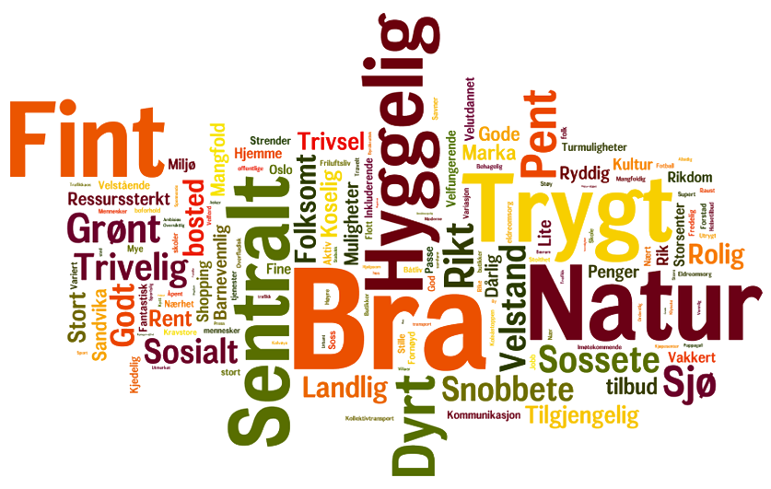
Hva er Bærum?
Notes:
De aller fleste av våre innbyggere meldte tilbake at de opplever at de har det bra: At dette er et godt sted å bo og leve, at de har muligheter og at de opplever fordeler ved å bo nettopp i bærumssamfunnet. Det er viktig.
Samtidig: Dette skaper visse utfordringer hvis vi vil mobilisere befolkningen, vanskeligere å samle alle til felles «innsats».

Slide 4
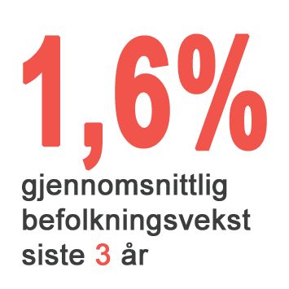
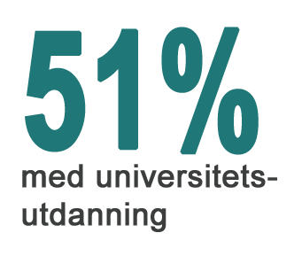
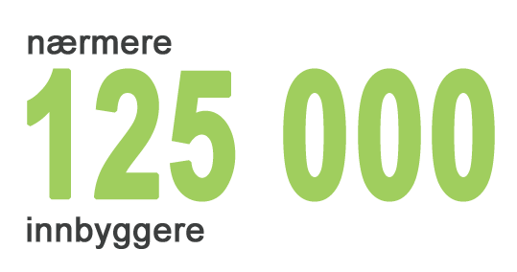
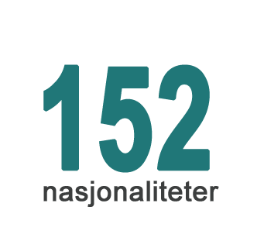
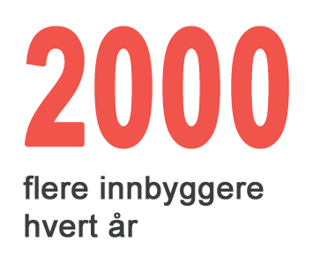

Slide 5
Norges femte største kommune
En del av hovedstadsregionen
Sandvika by er administrativt sentrum
Bærums Verk/Lommedalen er geografisk midtpunkt
Landets rikeste artsmangfold

Slide 6
Våre viktigste utfordringer
Alle konfliktlinjers mor: Vekst vs. vern
Eldrebølge
Samferdsel
Klima og miljø
Mangfold, integrering og trygge lokalsamfunn
Kommuneøkonomi under press

Slide 7
Notes:
et løfte til bærumssamfunnet om at innbyggere også skal være medbyggere
en forventning om innbyggerdialog og medvirkning
har mulighet for å gi
retninger vi ønsker at
samfunnet skal utvikle
seg i f.eks mangfold
Ordene er kvaliteter for bærumssamfunnet
mangfold: å sette pris på og respektere forskjellighet
raushet: følelsen av et fellesskap,
noe som er større enn oss selv
bærekraft: å tenke på
fremtiden når vi gjør
våre valg,
de unges begrep

Slide 8
Bærum 2035 - kommunens fire hovedmål
Bærekraftige tjenester som gir innbyggerne mulighet for økt selvhjulpenhet, mestring og læring.
Balansert samfunnsutvikling - mangfold, grønn og urban.
En innovativ og endringsdyktig organisasjon med gjennomføringskraft.
Dialog og medvirkning for bedre løsninger.

Slide 9
Bærekraftig arealutnyttelse
600 - 700 nye boliger i året
70 prosent av nye boliger er leiligheter
1/3 villa
1/3 rekkehus
1/3 leiligheter

Slide 10
Knutepunktstrategien
Sandvika, Fornebu, Bekkestua-området, Lysaker og Høvik
Satsing på kollektivtransport
Fortetting ved stasjonene
Notes:
Gjennom kommunens arealplan, ønsker Bærum kommune å gjøre det enklere å velge alternativer til bilen. Når flere har kort sykkel- eller gangvei hjemmefra til stasjonen, vil flere også velge å reise kollektivt. Boligbygging skal ses i sammenheng med etablering av skoler, barnehager og et godt og effektivt kollektivtilbud
Bymessig utvikling ved kollektivknutepunkter
Kommunen ønsker å styrke og videreutvikle lokalsamfunn med godt kundegrunnlag for kafeer, butikker, kulturtilbud, med gode skoler, et effektivt kollektivtilbud og offentlige tjenester rett i nærheten.
Når innbyggertallet øker, vil kommunen legge til rette for en boligutvikling som gir gode oppvekstsvilkår med skole og barnehage, god pleie og omsorg for eldre. Veksten skal skje i gang/sykkelavstand til buss, tog og bane.
Arealplanen for Bærum gir føringer for en mer bærekraftig arealpolitikk:
Ny utbygging skal skje ved kollektivknutepunktene
I knutepunktene åpnes det for høyere og mer bymessig utbygging
Marka, sjøen og grøntområdene imellom sikres mot nedbygging
Restriktiv til fortetting utenom knutepunktene
Første kommune som kobler arealplan og investeringsplan

Slide 11
Næringsliv
73 500 arbeidsplasser
En høy andel av bedrifter i Bærum driver med forskning og utvikling
Bærum har høy andel kunnskapsintensive virksomheter
Norges tredje største olje- og gasskommune i antall ansatte, etter Stavanger og Sola
Notes:
Bærum skal kjennetegnes ved et mangfoldig, fremtidsrettet og samfunnsaktivt næringsliv, og være en attraktiv kommune å drive virksomhet i for store og små, veletablerte og nye bedrifter
Hovedsatsingen for næringsutvikling i Bærum:
1.Kompetanse og kunnskapsnæringene
2.Næringsvennlig kommune
3.Lokalt og regionalt samarbeid
4.Entreprenørskap og innovasjon
5.Lokale næringer
6.Arealforvaltning og sentrumsutvikling
7.Infrastruktur – samferdsel
Kommunevåpenet
Viser en kalkovn. Bærum har naturlige store forekomster av kalkstein. Brenning av kalk ga fra tidlig middelalder en viktig ekstrainntekt for bøndene/eierne av gårdene.

Slide 12
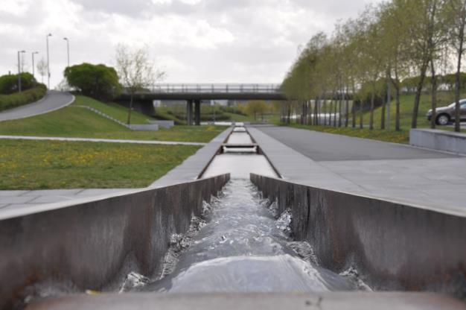
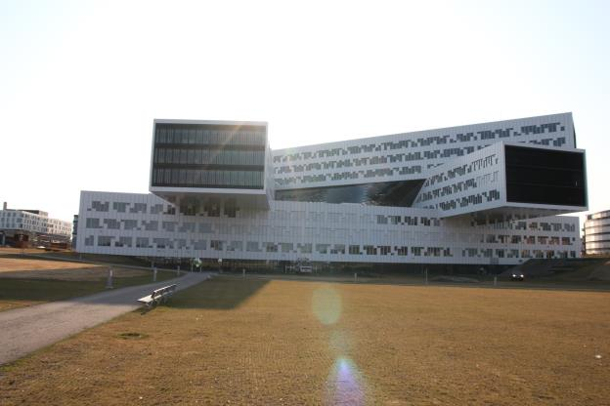
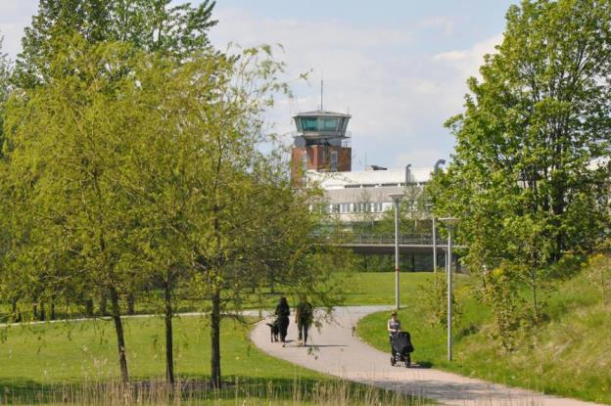
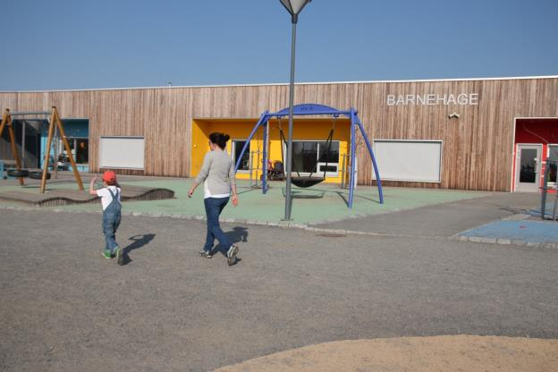
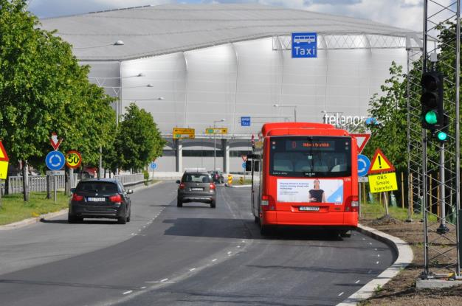
Fornebu
Notes:
Kommunedelplanen sier: 6 300 boliger
20 000 arbeidsplasser
12-20 000 innbyggere
Kommunedelplanen er under revisjon. Den kan gi grunnlag for 9000 til 11000 boliger.
Status pr 1.1.2016:
Ca 2000 boliger
Ca 20 000 arbeidsplasser
Fornebuerklæringen
Fornebu skal inspirere mennesker til å få frem det beste i seg selv og hverandre, og være så full av mangfoldig aktivitet at alle kan bidra. På Fornebu skal vi ha mot til å vise at vi bryr oss. Den unike naturen og dyrelivet skal være til glede både i dag og i morgen. Fornebu skal bli et møtested mellom ny kunnskap og gammel klokskap, og et godt samfunn fordi menneskene her lever, tenker, tror og elsker forskjellig.
Vedtatt på Vill natt, 12. mai 2006

Slide 13
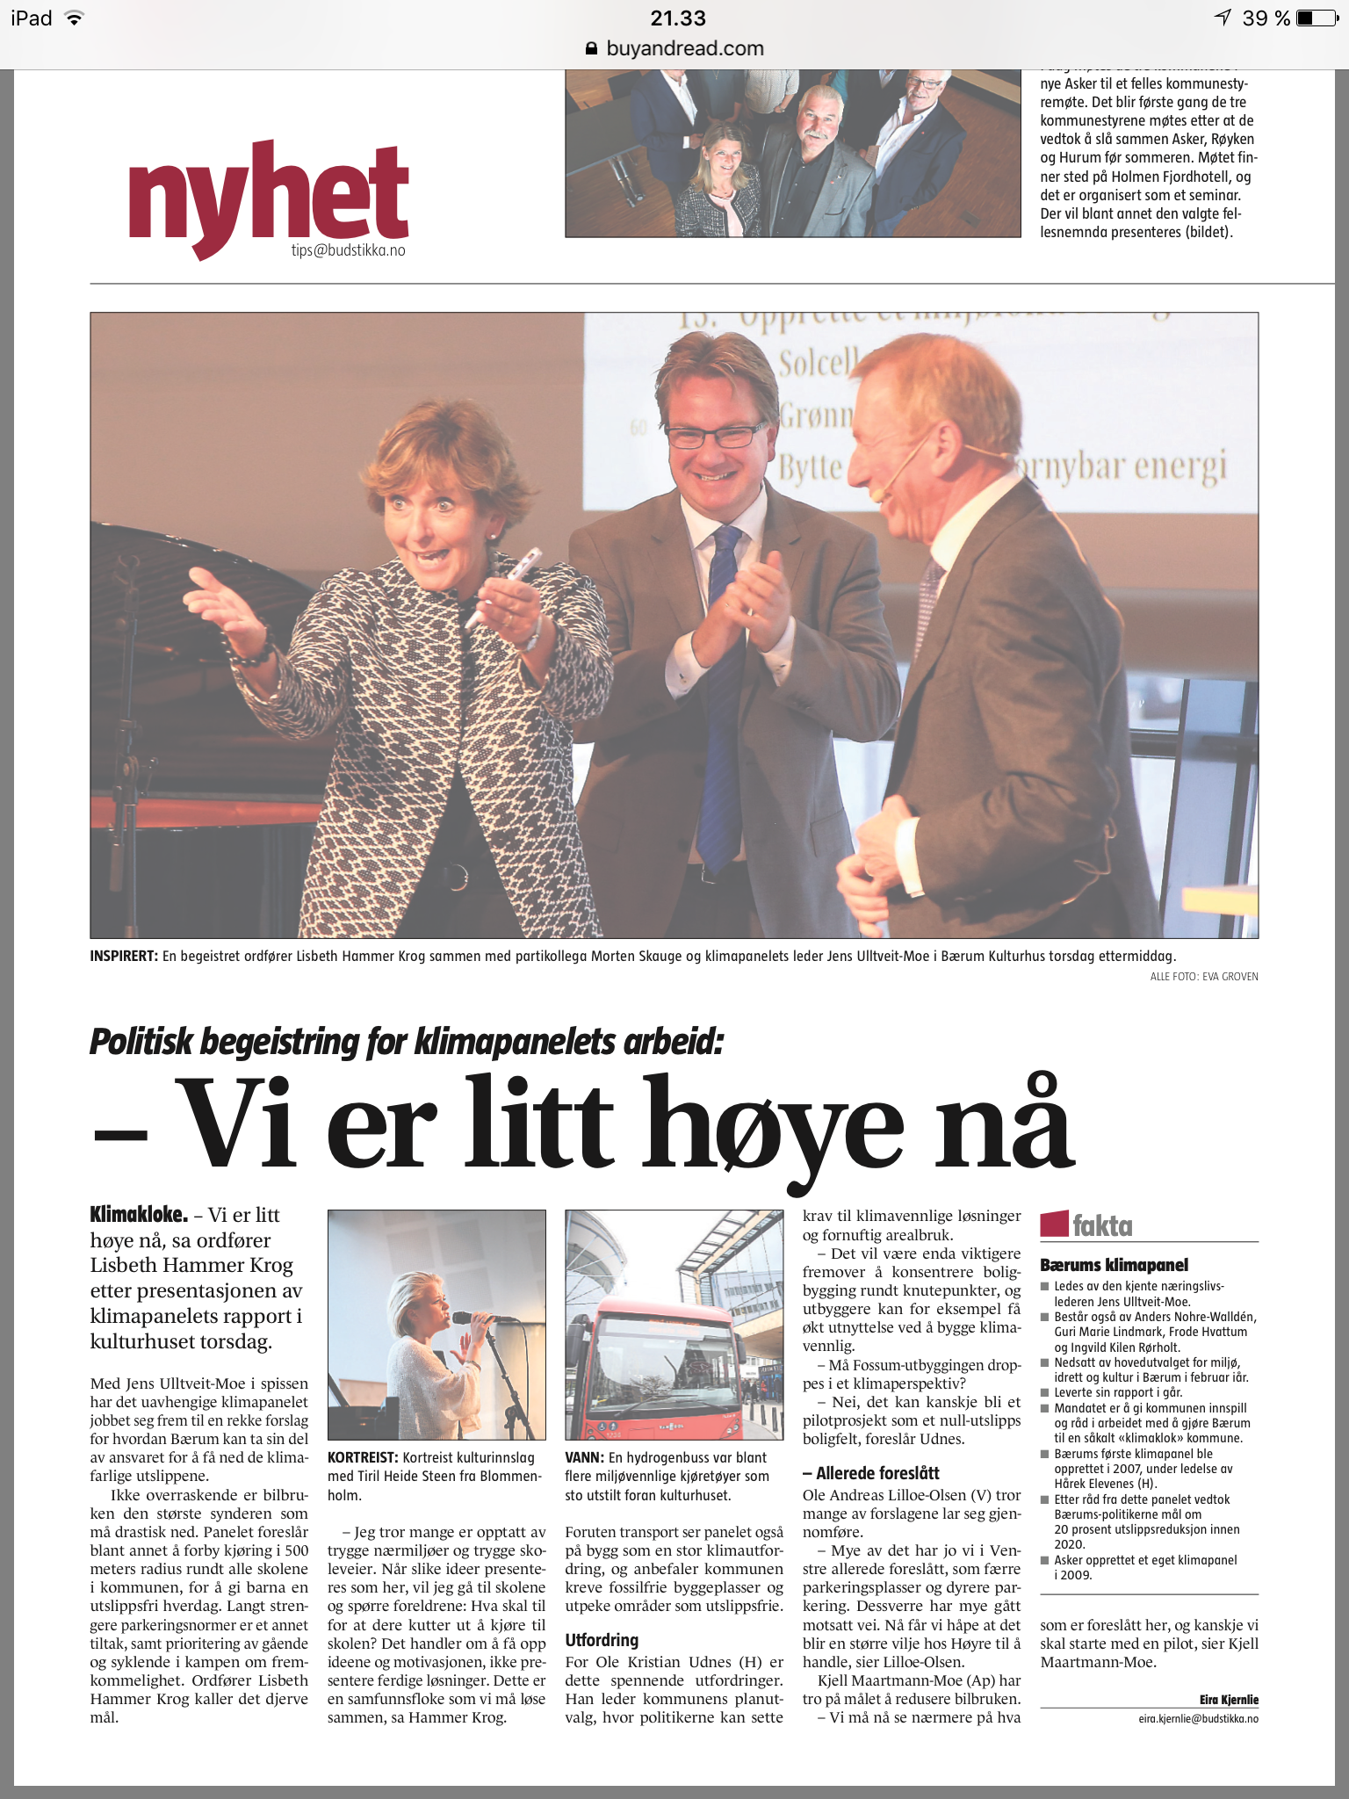
Ny klimastrategi vedtatt
30 prosent utslippsfrie personbiler innen 2025.
Andelen personreiser med kollektiv, sykkel og gange skal økes til 60 prosent.
Boliger, næringsbygg og kommunale bygg i Bærum skal være areal- og energieffektive og ta i bruk fremtidsrettede energiløsninger og klimatilpassede materialer.
Mengden restavfall per innbygger skal være redusert med 30 prosent innen 2020

Slide 14
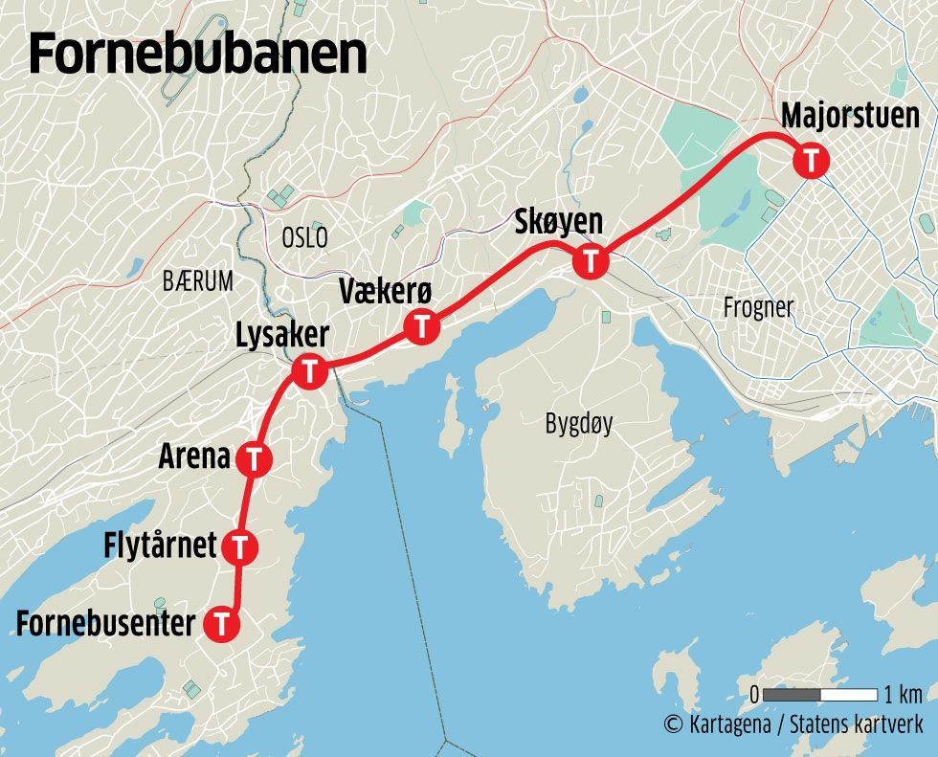
Viktige samferdselssatsinger
Fornebubanen klar i 2024
Ny E16
Ringeriksbanen
Ny E18 Vestkorridoren

Slide 15
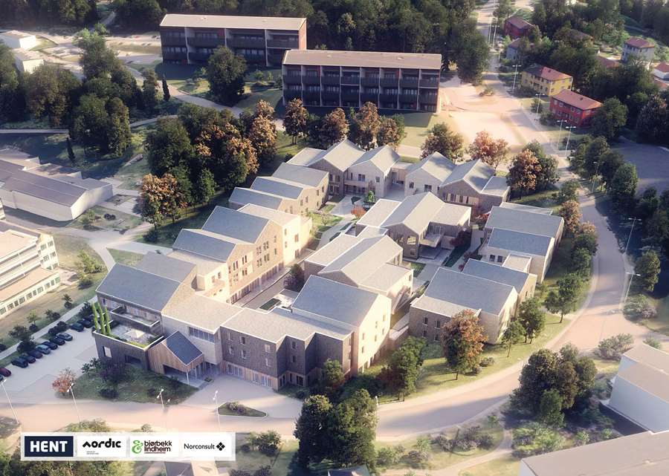
Demenslandsby på Dønski

Slide 16
Vår største ressurs: Bærums innbyggere
Ildsjeler og frivillighet
Kultur og idrett
Levende lokalsamfunn
Notes:
Bærumssamfunnet preges av tusener av ildsjeler og stor frivilligsektor.
Kultur
8.000 medlemmer av 140 foreninger for teater, kunst, dans og musikk
50 sosiale- og velferds-foreninger
Ca. 200 andre lag og organisasjoner
Idrett:
600 sports-/aktivitetssentre og turstier
43.000 medlemmer av 130 idrettsforeninger
Mer enn 60 ulike typer idrettsgrener

Slide 17
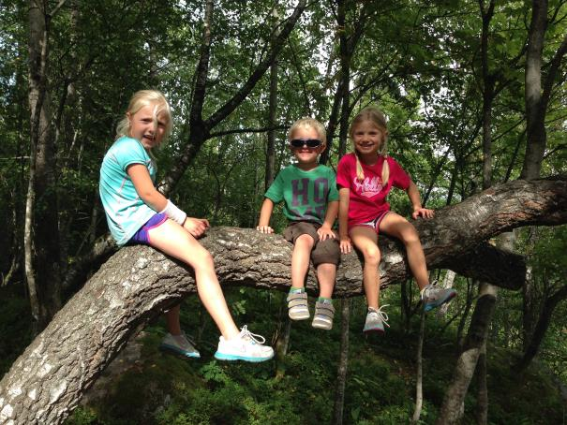
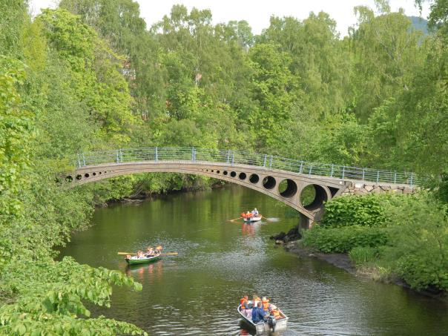
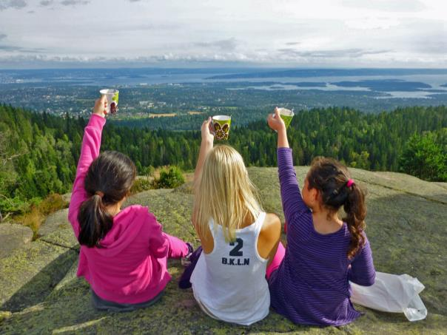
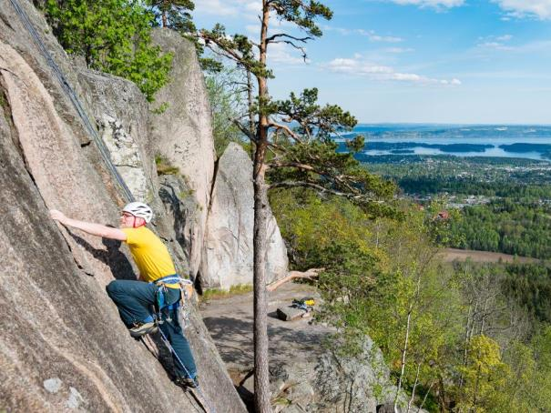
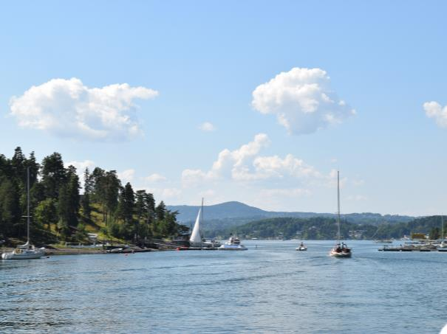
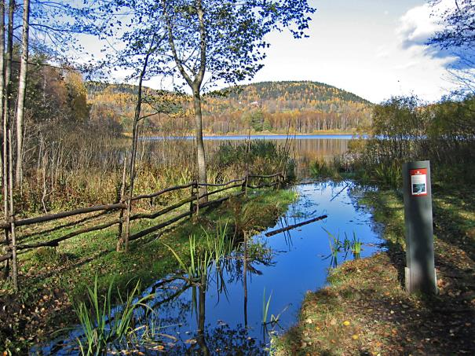
Notes:
Nærhet til Oslofjorden med spennende øyer og små øysamfunn, vide og åpne frodige daler, dyrket mark, kupert terreng, utfordrende bergvegger og dype skoger. Med andre ord; et sted der du kan søke fred og ro, men også den andre ytterkant - det urbane.

